Slide 1
UNIVERSIDADE ABERTA DO SUS UNIVERSIDADE FEDERAL DE PELOTAS Especialização em Saúde da Família
Trabalho de Conclusão de Curso
Melhoria da Atenção aos Hipertensos e Diabéticos, na UBS Dona Laura, Marcelino Vieira/RN
Osmar Gonzalez Dominguez
Pelotas, 2015

Slide 2
Introdução
Importância da ação programática HAS e DM
Caracterização do Município de Marcelino Vieira/RN
Caracterização da UBS Dona Laura
Situação do programa HAS e DM na UBS.

Slide 3
Objetivo Geral
Melhorar a atenção à saúde de portadores de Hipertensão Arterial Sistêmica e Diabetes Mellitus na UBS Dona Laura, no município Marcelino Vieira/RN.

Slide 4
Metodologia
Ações realizadas
Divulgação do projeto.
Cadastramento dos usuários hipertensos e diabéticos.
Capacitação dos membros da equipe sobre suas atribuições.
Capacitação da equipe sobre os protocolos de HAS e DM.

Slide 5
Metodologia
Logística
Caderno de atenção Básica # 36 (Estratégia para o cuidado para a pessoa com Diabetes)
Caderno de Atenção Básica # 37 (Estratégia para o cuidado para a pessoa com HAS)
Fichas espelho disponibilizadas pelo curso.
Planilha de coleta de dados disponibilizada pelo curso.
Prontuários clínicos e fichas de atendimento individuais.

Slide 6
Objetivos, Metas e Resultados
Indicador 1. Cobertura da ação programática.
Objetivo 1. Ampliar a cobertura a hipertensos e/ou diabéticos.
Meta 1.1 Cadastrar 50% dos hipertensos da área de abrangência no Programa de Atenção à Hipertensão Arterial Sistémica da unidade de saúde.
Meta 1.2 Cadastrar 70% dos diabéticos da área de abrangência no Programa de Atenção á Diabetes Mellitus da unidade de saúde.
Entretanto a intervenção atingiu 396 hipertensos e 102 diabéticos cadastrados, ou seja, 39,1% e 53,7% de cobertura (Figura 1 e 2) respectivamente.

Slide 7
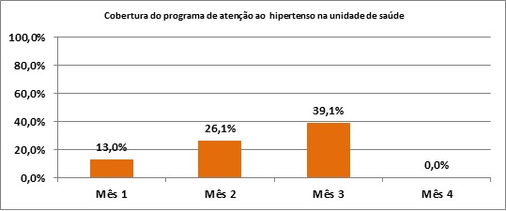
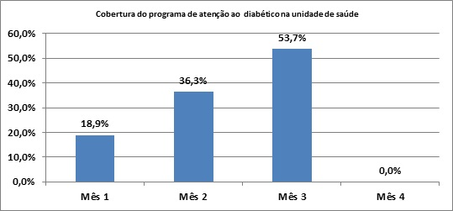
Objetivos, Metas e Resultados
FIGURA 1 Gráfico representativo da cobertura da atenção ao programa da hipertensão na UBS Dona Laura. R/N
FIGURA 1 Gráfico representativo da cobertura da atenção ao programa da diabetes na UBS Dona Laura. R/N

Slide 8
Objetivos, Metas e Resultados
Indicador 2. Qualidade da ação programática.
Objetivo 2. Melhorar a qualidade da atenção a hipertensos e/ou diabéticos.
Metas 2.1 e 2.2 Realizar exame clínico apropriado em 100% dos hipertensos e/ou diabéticos.
O total de usuários atendidos, 396 (39,1%) hipertensos e 102 (53,7%) diabéticos, realizaram exame clínico apropriado. No 1º mês foram 132 hipertensos e 36 diabéticos, no 2º mês 265 hipertensos e 69 diabéticos, e no 3º mês 396 hipertensos e 102 diabéticos (Figuras 3 e 4).

Slide 9
Objetivos, Metas e Resultados

Slide 10
Objetivos, Metas e Resultados
Indicador 2. Qualidade da ação programática.
Objetivo 2. Melhorar a qualidade da atenção a hipertensos e/ou diabéticos.
Metas 2.3 e 2.4 Garantir a 100% dos hipertensos e diabéticos a realização de exames complementares em dia de acordo com o protocolo.
Os 396 (39,1%) hipertensos e 102 (53,7%) diabéticos cadastrados no projeto têm realizado os exames complementares em dia de acordo com o protocolo (Figuras 5 e 6 ).

Slide 11
Objetivos, Metas e Resultados

Slide 12
Objetivos, Metas e Resultados
Indicador 2. Qualidade da ação programática.
Objetivo 2. Melhorar a qualidade da atenção a hipertensos e/ou diabéticos.
Metas 2.5 e 2.6 Priorizar a prescrição de medicamentos da farmácia popular para 100% dos hipertensos e diabéticos cadastrados na unidade de saúde.
O total dos usuários, os 396 (39,1%) hipertensos e 102 (53,7%) diabéticos cadastrados tem os medicamentos prescritos da farmácia popular (Figuras 7 e 8).

Slide 13
Objetivos, Metas e Resultados

Slide 14
Objetivos, Metas e Resultados
Indicador 2. Qualidade da ação programática.
Objetivo 2. Melhorar a qualidade da atenção a hipertensos e/ou diabéticos.
Metas 2.7 e 2.8 Realizar avaliação da necessidade de atendimento odontológico em 100% dos hipertensos e diabéticos.
Todos os usuários, os 396 (39,1%) hipertensos e 102 (53,7%) diabéticos cadastrados tem avaliação da necessidade de atendimento odontológico (Figuras 9 e 10).

Slide 15
Objetivos, Metas e Resultados

Slide 16
Objetivos, Metas e Resultados
Indicador 3. Adesão da ação programática.
Objetivo 3. Melhorar a adesão de hipertensos e/ou diabéticos ao programa
Metas 3.1 e 3.2 Buscar 100% dos hipertensos e diabéticos faltosos às consultas na unidade de saúde conforme a periodicidade recomendada.
Os 396(39,1%) hipertensos e 102 (53,7%) diabéticos cadastrados no projeto tiveram adesão ao programa (Figuras 11 e 12 ).

Slide 17
Objetivos, Metas e Resultados

Slide 18
Objetivos, Metas e Resultados
Indicador 4. Registro da ação programática.
Objetivo 4. Melhorar o registro das informações
Metas 4.1 e 4.2 Manter ficha de acompanhamento de 100% dos hipertensos e diabéticos cadastrados na unidade de saúde.
O total dos usuários cadastrados no programa, 396 (39,1%) hipertensos e 102 (53,7%) diabéticos, tem o registro adequado segundo a ação programática. No 1º mês foram 132 hipertensos e 36 diabéticos, no 2º mês 265 hipertensos e 69 diabéticos e no 3º mês 396 hipertensos e 102 diabéticos(Figuras 13 e 14).

Slide 19
Objetivos, Metas e Resultados

Slide 20
Objetivos, Metas e Resultados
Indicador 5. Avaliação de risco da ação programática.
Objetivo 5. Mapear hipertensos e diabéticos de risco para doença cardiovascular
Metas 5.1 e 5.2 Realizar estratificação do risco cardiovascular em 100% dos hipertensos e diabéticos cadastrados.
Os usuários cadastrados no programa, 396 (39,1%) hipertensos e 102 (53,7%) diabéticos, têm estratificação do risco cardiovascular segundo a ação programática em 100%. No 1º mês foram 132 hipertensos e 36 diabéticos, no 2º mês 265 hipertensos e 69 diabéticos e no 3º mês 396 hipertensos e 102 diabéticos (Figuras 15 e 16).

Slide 21
Objetivos, Metas e Resultados

Slide 22
Objetivos, Metas e Resultados
Indicador 6. Promoção da saúde da ação programática.
Objetivo 6. Promover a saúde de hipertensos e diabéticos
Metas 6.1 e 6.2 Garantir orientação nutricional sobre alimentação saudável a 100% dos hipertensos e diabéticos.
Ao final da intervenção o 100% dos hipertensos e diabéticos têm orientações sobre alimentação saudável. No 1º mês foram 132 hipertensos e 36 diabéticos, no 2º mês 265 hipertensos e 69 diabéticos e no 3º mês 396 hipertensos e 102 diabéticos (Figuras 17 e 18).

Slide 23
Objetivos, Metas e Resultados

Slide 24
Objetivos, Metas e Resultados
Indicador 6. Promoção da saúde da ação programática.
Objetivo 6. Promover a saúde de hipertensos e diabéticos
Metas 6.3 e 6.4 Garantir orientação em relação à prática regular de atividade física a 100% dos usuários hipertensos.
Os 396 (39,1%) hipertensos e 102 (53,7%) diabéticos cadastrados têm orientação em relação à prática regular de atividade física segundo a ação programática (Figuras 19 e 20).

Slide 25
Objetivos, Metas e Resultados

Slide 26
Objetivos, Metas e Resultados
Indicador 6. Promoção da saúde da ação programática.
Objetivo 6. Promover a saúde de hipertensos e diabéticos
Meta 6.5 e 6.6 Garantir orientação sobre os riscos do tabagismo a 100% dos usuários hipertensos e diabéticos.
Ao final da intervenção 100% dos hipertensos e diabéticos receberam as orientações sobre os riscos do tabagismo segundo a ação programática. No 1º mês foram 132 hipertensos e 36 diabéticos, no 2º mês 265 hipertensos e 69 diabéticos e no 3º mês 396 hipertensos e 102 diabéticos. (Figuras 21 e 22).

Slide 27
Objetivos, Metas e Resultados

Slide 28
Objetivos, Metas e Resultados
Indicador 6. Promoção da saúde da ação programática.
Objetivo 6. Promover a saúde de hipertensos e diabéticos
Metas 6.7 e 6.8 Garantir orientação sobre higiene bucal a 100% dos usuários hipertensos e diabéticos.
Os 396 (39,1%) hipertensos e 102 (53,7%) diabéticos que realizaram a primeira consulta médica alcançaram ao final da intervenção 100% de orientações sobre higiene bucal segundo a ação programática. No 1º mês foram 132 hipertensos e 36 diabéticos, no 2º mês 265 hipertensos e 69 diabéticos e no 3º mês 396 hipertensos e 102 diabéticos (Figuras 23 e 24).

Slide 29
Objetivos, Metas e Resultados

Slide 30
Resultados
Aumento da cobertura do atendimento para hipertensos na área adstrita para 386 hipertensos representando 39.1%.
Aumento da cobertura do atendimento para diabéticos na área adstrita para 102 diabéticos representando 53,7%.
Melhoramento da qualidade da atenção aos hipertensos e diabéticos.
O 100% dos usuários atendidos estão com registro a adequado da ficha de acompanhamento.
Foi realizada a estratificação de risco Cardiovascular nos 100% usuários cadastrados na unidade.
A totalidade dos usuários foram beneficiados das ações em promoção de saúde.

Slide 31
Aspectos qualitativos relevantes
A capacitação dos profissionais da equipe que acrescentou o desempenho nos atendimentos.
A interação com os gestores e secretaria de saúde.
Melhoramento do engajamento público com a participação ativa da comunidade.
Apoio do NASF ( Nutricionista) nas atividades educativas nas atividades coletivas.

Slide 32
Discussão
A intervenção propiciou a ampliação da cobertura da atenção aos hipertensos e diabéticos
Propiciou uma melhor qualidade dos registros para estes dois grupos.
Exigiu que a equipe se capacitasse para seguir as recomendações do MS.
Esta atividade promoveu o trabalho integrado da equipe ESF.
Impacto em outras atividades como no serviço de laboratório clínico.
Aumentou o nível de satisfação da comunidade com a qualidade dos atendimentos.

Slide 33
Discussão
A intervenção já foi incorporada a rotina do serviço de forma sistemática. Vamos a dar continuidade com ajuda das fichas utilizadas durante a intervenção Pretendemos continuar a capacitação da equipe com relação aos protocolos do MS assim como a educação individual de forma permanente.
Continuaremos ampliando a cobertura dos hipertensos e diabéticos de nossa área para dar continuidade ao projeto e melhorar a cobertura do programa.
Tomando este projeto como exemplo, também pretendemos implementar o Programa de Pré-natal na UBS.

Slide 34
Discussão
Minhas expectativas com respeito ao curso me proporcionou espaços de discussão, análise e reflexão crítica das práticas no cotidiano de trabalho e a interação com a equipe de ESF, secretarias de saúde e gestores.
Tem sido um estímulo para meu desenvolvimento académico e contribuir do cuidado em saúde do povo mais necessitado.
Possibilitou um diagnóstico e tratamento com base em evidência científica e com participação do indivíduo e de sua família informando-os apropriadamente e envolvendo-os no processo.
Me ajudou a evidenciar como a ESF conseguiu trazer um cuidado mais eficaz, abordar necessidades fundamentais no cuidado integral respondendo aos princípios da universalidade, integralidade e equidade preconizados pelo SUS.

Slide 35
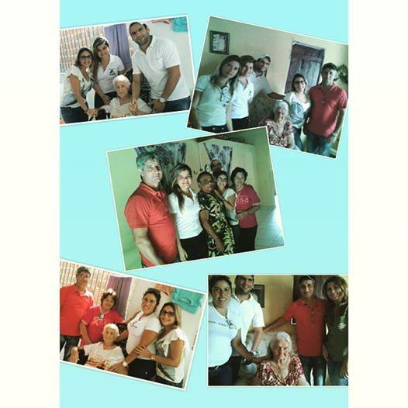
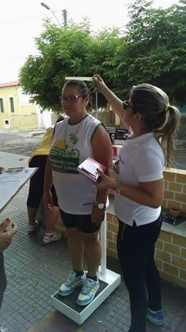
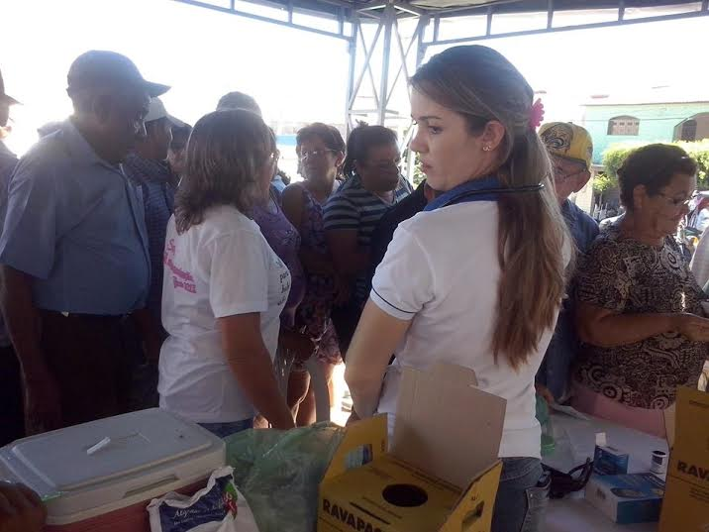
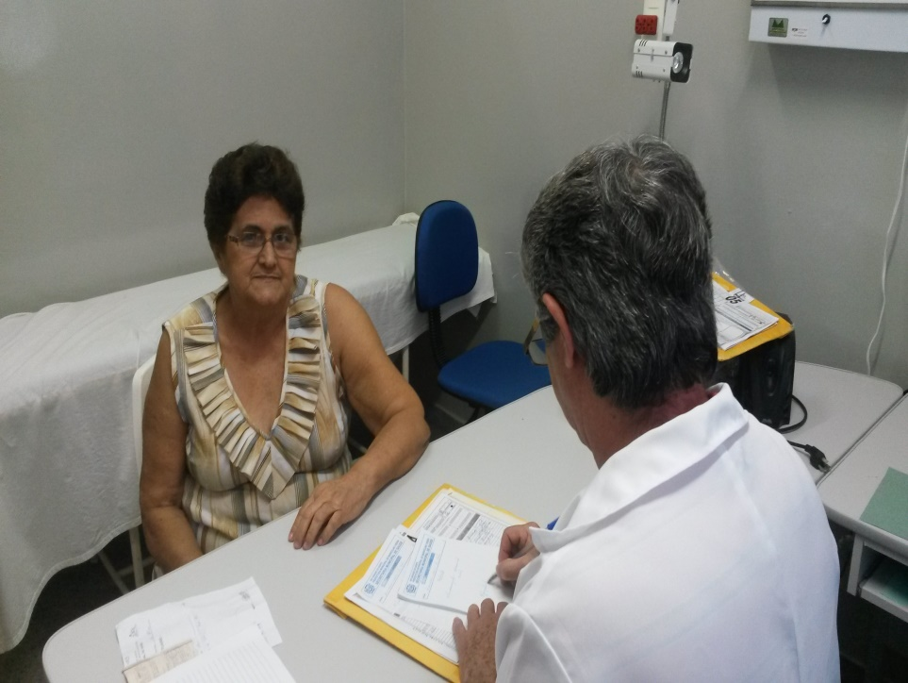
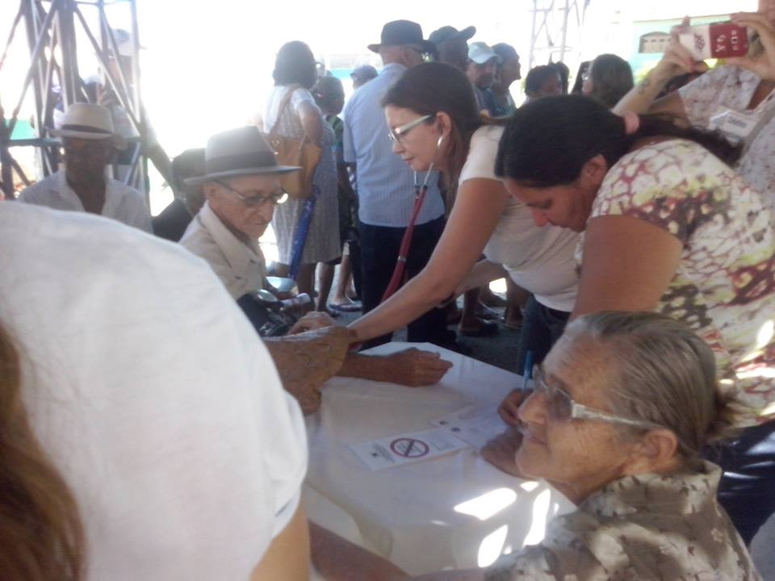
Fotos da intervenção

Slide 36
Referências
Brasil. Ministério da Saúde. Secretaria de Políticas de Saúde. Departamento de Ações Programáticas Estratégicas. Série C. Projetos, Programas e Relatórios; n. 59. Plano de Reorganização da Atenção à Hipertensão Arterial e ao Diabetes Mellitus. Brasília: Ministério da Saúde, 2001. 102 p.
BORGES, T. T. et al. Prevalência de autorrelato da morbidade e conhecimento sobre diabetes: estudo populacional de uma cidade no sul do Brasil. Rev. bras. Cine antropom. Desempenho hum. [online], vol.14, n.5, p.562-570, 2012.
Ministério da Saúde, Secretaria de Atenção à Saúde, Departamento de Atenção Básica. – 2. ed. – Brasília: Editora do Ministério da Saúde, 2013a. 124 p.: il. (Cadernos de Atenção Básica, n. 13).
BRASIL. Ministério da Saúde. Secretaria de Atenção à Saúde. Departamento de Atenção Básica. Estratégias para o cuidado da pessoa com doença crônica: hipertensão arterial sistêmica / Ministério da Saúde, Secretaria de Atenção à Saúde, Departamento de Atenção Básica. – Brasília: Ministério da Saúde, 2013b. 128 p.: il. (Cadernos de Atenção Básica, n. 37)B.

